Slide 1
virtualización y contenedores virtuales

Slide 2


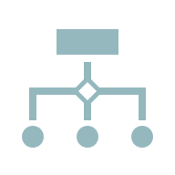


Contexto computacional
El contexto computacional se refiere a todo el entorno de datos, recursos y condiciones que rodean y afectan a un proceso o sistema computacional.
Configuración del hardware: La capacidad de procesamiento, memoria, almacenamiento y otros recursos físicos disponibles en el Sistema.
Entorno de software: Incluye el sistema operativo, bibliotecas, frameworks y cualquier software necesario para ejecutar las tareas.
Datos de entrada y condiciones iniciales: Información que el sistema recibe y utiliza para realizar una tarea específica, además de los parámetros de configuración.
Entorno de red: Condiciones de conectividad y latencia, si la operación depende de la comunicación entre varios nodos o servidores.
Condiciones del usuario o interacción: Parámetros como permisos de acceso, preferencias y contexto de uso del usuario (ubicación, dispositivo, etc.).

Slide 3
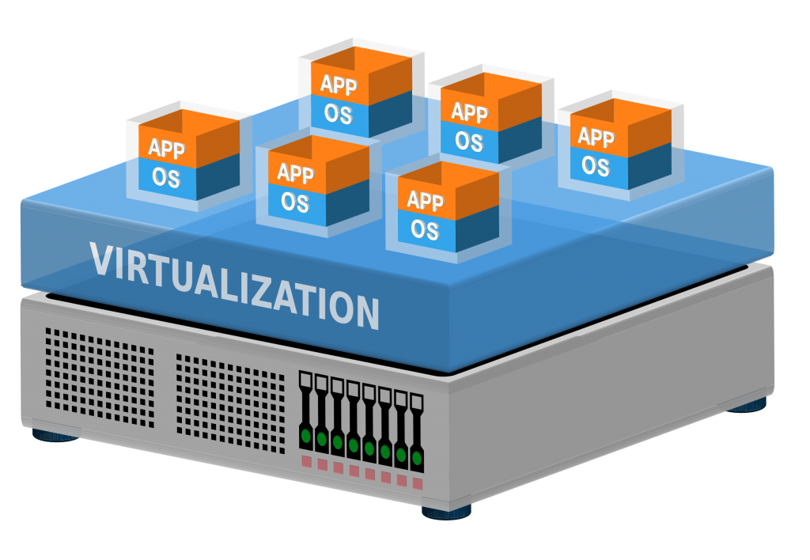
Virtualización
Definición de virtualización según IBM:
“La virtualización es un proceso que permite una utilización más eficiente del hardware informático físico y es la base de la computación en nube”

Slide 4
La virtualización aporta varios beneficios a los operadores de centros de datos y proveedores de servicios:
Eficiencia de recursos: la virtualización permite ejecutar varias aplicaciones, cada una en su propia máquina virtual, con su propio sistema operativo, en una sola computadora física.
Gestión más sencilla: reemplazar las computadoras físicas con máquinas virtuales definidas por software facilita el uso y la gestión de políticas escritas en software.
Aprovisionamiento ágil: crear y desplegar nuevas máquinas virtuales toma minutos en lugar de horas o días.
Reducción de costos: menos hardware físico se traduce en menor consumo de energía, espacio y mantenimiento.
Recuperación ante desastres: los snapshots y la portabilidad de las VMs facilitan respaldos y restauraciones rápidas.

Slide 5
¿Cómo funciona la virtualización?
Se cuenta con 2 servidores físicos en donde se tiene un promedio de uso de los recursos computacionales del 30%.
70%
30%
70%
30%
Servidor 1
Servidor 2
Utilizado
No utilizado

Slide 6
¿Cómo funciona la virtualización?
Se utilizarán los dos servidores en un solo servidor físico. Esto permite el aprovechamiento y mejor uso de los recursos computacionales ( CPU , Almacenamiento y redes)
60%
40%
Servidor 1
Servidor 2
Utilizado
No utilizado

Slide 7
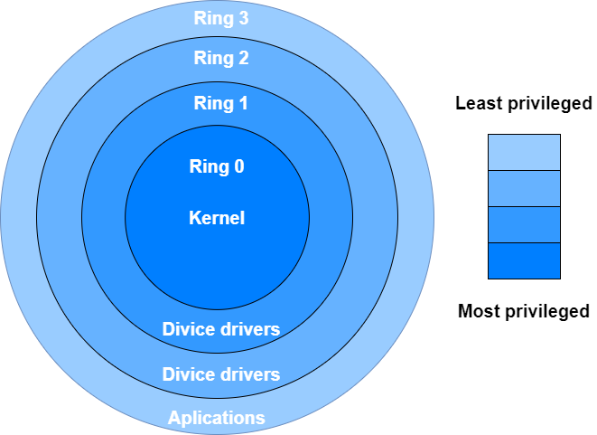
Anillos de privilegios
Es un mecanismo de seguridad que se utiliza para gestionar el acceso a recursos y la ejecución de instrucciones en un sistema operativo.
Seguridad: Los anillos de privilegios proporcionan un mecanismo robusto para proteger el núcleo del sistema operativo de accesos no autorizados.
Estabilidad: Al limitar el acceso a ciertas operaciones, se reducen los riesgos de fallos del sistema causados por aplicaciones mal comportadas.
Control de Recursos: Permiten un control más preciso sobre cómo y quién accede a los recursos del sistema.

Slide 8


Anillos de privilegios
El anillo de privilegios tiene dos modos:
Modo kernel
La ejecución de cualquier instrucción del CPU.
Acceso sin restricciones al hardware.
Referenciar cualquier dirección de memoria.
Generalmente se encuentra en el nivel más bajo (nivel 0).
Los errores en este nivel son catastróficos.
Modo usuario
El código no tiene acceso directo al hardware.
Direcciones de memoria limitadas.
Se utilizan API para realizar el acceso al hardware.
Es posible recuperarse de los errores.

Slide 9
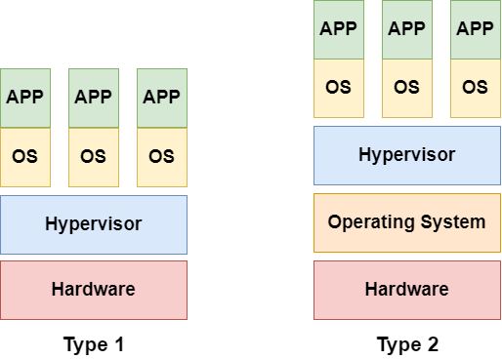
¿Qué es un Hypervisor?
También conocido como monitor de máquina virtual (VMM). Es un software, firmware o hardware que crea y gestiona máquinas virtuales, el cual permite que múltiples sistemas operativos se ejecuten simultáneamente en un solo host físico, compartiendo los recursos del hardware.

Slide 10
Diferencias
Tipo 1
Se ejecuta directamente sobre el hardware físico del host, sin necesidad de un sistema operativo subyacente.
Es eficiente y proporciona un alto rendimiento y control directo sobre los recursos de hardware.
Tipo 2
Se ejecuta sobre un sistema operativo anfitrión (host), utilizando los recursos del sistema operativo subyacente.
Es más fácil de instalar y gestionar, pero puede tener una ligera sobrecarga debido a la capa adicional del sistema operativo anfitrión.

Slide 11
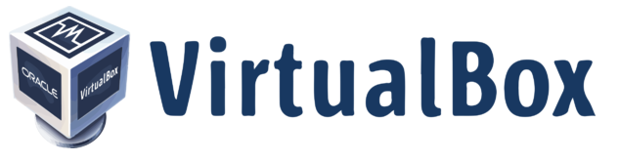
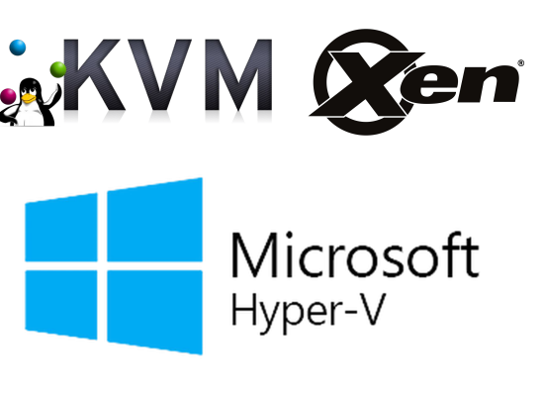
Ejemplos
Tipo 1
Tipo 2

Slide 12
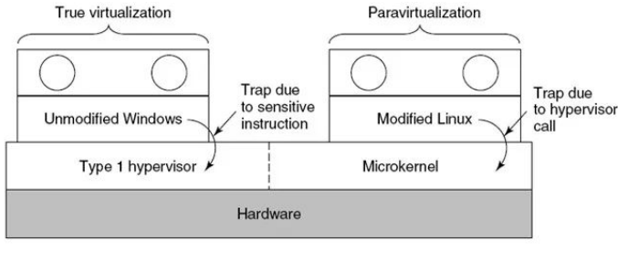
Paravirtualización
Es una técnica de virtualización que mejora el rendimiento y la eficiencia de las máquinas virtuales (VMs) mediante la colaboración entre el hipervisor y el sistema operativo huésped.
Características:
Modificación del Sistema Operativo Huésped.
Interfaz de Comunicación.
Mejora del Rendimiento.

Slide 13
Diferencias entre la paravirtualización y la virtualización
Virtualización
No requiere modificaciones en el sistema operativo huésped.
Puede tener una sobrecarga significativa debido a la emulación del hardware.
Altamente compatible con cualquier sistema operativo que pueda ejecutarse en el hardware físico.
Puede ser menos eficiente en el uso de recursos debido a la emulación de hardware.
Más fácil de implementar ya que no requiere cambios en los sistemas operativos huéspedes.
Paravirtualización
Requiere modificaciones en el sistema operativo huésped para ser consciente del hipervisor.
Generalmente ofrece mejor rendimiento debido a la menor sobrecarga de emulación.
Limitada a sistemas operativos que han sido modificados para soportar paravirtualización.
Más eficiente en el uso de recursos debido a la comunicación directa entre el sistema operativo huésped y el hipervisor.
Más difícil de implementar debido a la necesidad de modificar los sistemas operativos huéspedes.

Slide 14
Virtualización de hardware
También conocida como virtualización de hardware o virtualización asistida por hardware, es una tecnología que permite ejecutar múltiples sistemas operativos en un solo hardware físico de manera más eficiente y con menos sobrecarga que la virtualización tradicional.
Características:
Extensiones de Hardware : Los procesadores incluyen extensiones específicas para virtualización, como Intel VT-x y AMD-V, que permiten al hipervisor gestionar directamente las operaciones privilegiadas sin la necesidad de emulación completa.
Soporte de Hipervisores: Los hipervisores como VMware ESXi, Microsoft Hyper-V, KVM, y Xen pueden aprovechar estas extensiones de hardware para mejorar el rendimiento y la eficiencia de las máquinas virtuales.
Aislamiento y Seguridad: La virtualización de hardware proporciona un mayor nivel de aislamiento entre las máquinas virtuales, mejorando la seguridad y reduciendo el riesgo de que una VM comprometida afecte a otras VMs o al host físico.

Slide 15
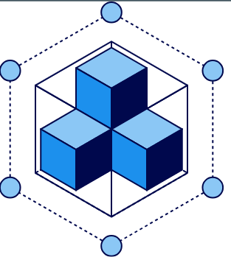
¿Qué es un contenedor virtual?
“Los contenedores son procesos aislados ligeros que contienen todas las dependencias necesarias para ejecutar la aplicación de software. Se forman a partir de un sistema operativo virtualizado”

Slide 16


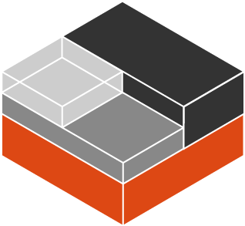
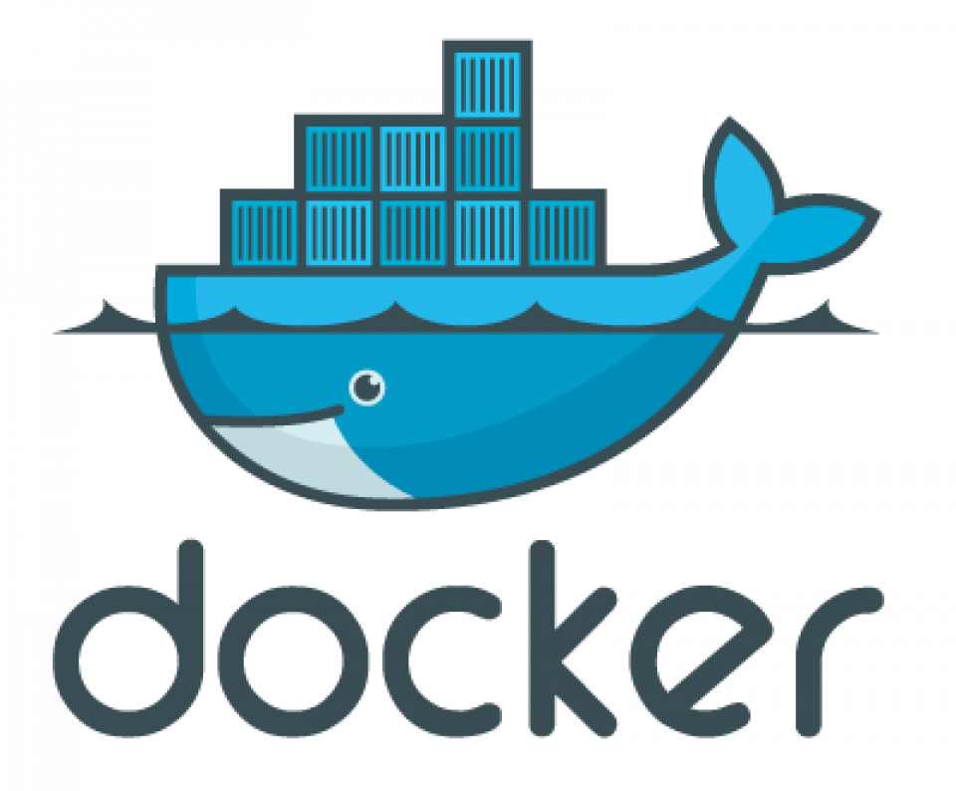
Motores de contenedores
Tipos de virtualización
Realizan virtualización a nivel de sistema operativo.
Permiten la ejecución de múltiples contenedores
Utilizando un sistema operativo huésped.
Habilita un entorno fácil de gestionar para ejecutar contenedores.
Emplean el formato de imágenes de Open Container Initiative (OCI).

Slide 17

¿Qué es Docker?
Tipos de virtualización
Es una Plataforma como Servicio (PaaS) de contenedores.
Fue lanzada en 2013 por Docker, Inc.
Fue escrita principalmente en Go Lang.
Permite desarrollar, implementar y ejecutar aplicaciones de software manera eficiente y aislada.

Slide 18
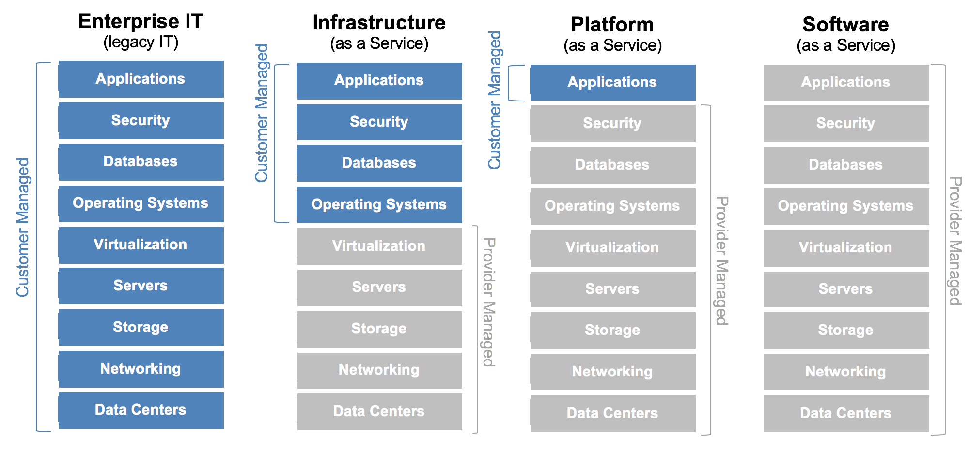
¿Qué es PaaS?
Tipos de virtualización

Slide 19
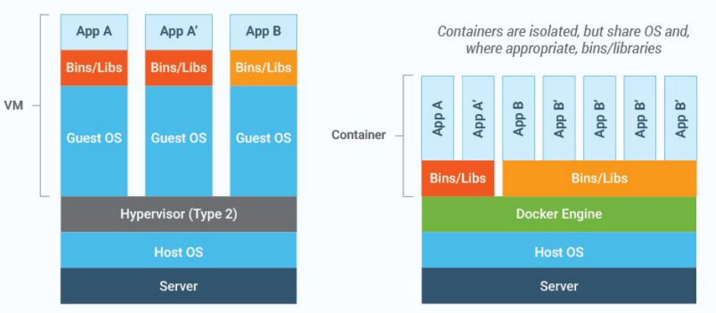
Arquitectura de contenedores

Slide 20
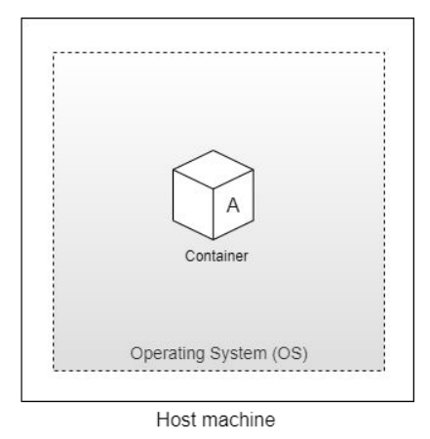
Características y representación abstracta de un contendor virtual
Deben ejecutarse sobre un SO huésped.
Se emplean motores de contenedores (p. ej. Docker, Singularity)
Aislamiento
Portabilidad: Se ejecutan en diferentes SO
Eficiencia en términos de consumo de recursos.
Ligeros en comparación la VM.
Flexibilidad: Se pueden utilizar en diferentes aplicaciones, desde web hasta base de datos.

Slide 21
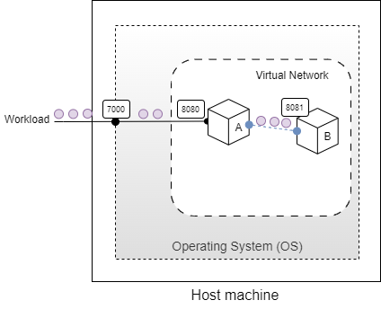
Redes y contenedores virtuales
Tipos de virtualización
Permite la comunicación con el mundo externo y entre contenedores.
Permite exponer puertos
Permite la segmentación a nivel de red.
Existen diferentes tipos de red.

Slide 22
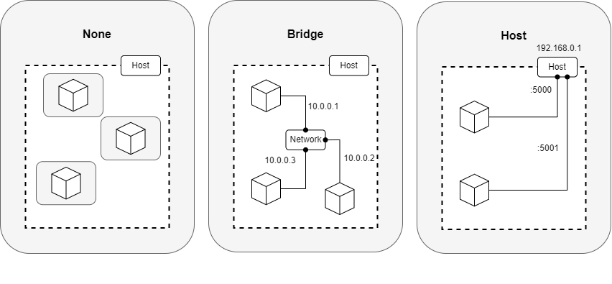
Representación conceptual de las redes
Tipos de virtualización

Slide 23
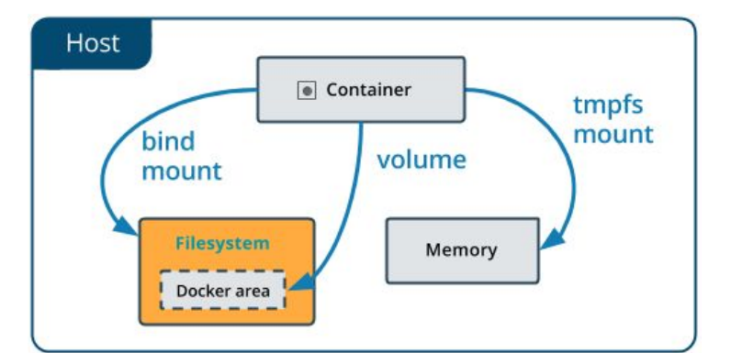
¿Cómo almacenan datos los contenedores virtuales?
“Los contenedores virtuales pueden emplear 3 diferentes formas de almacenar datos dependiendo los requerimientos del servicio: volúmenes, bind mounts y tmpfs.”

Slide 24
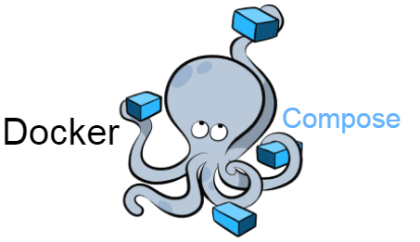
Docker Compose
Tipos de virtualización
Es una herramienta para definir y ejecutar múltiples contenedores.
Se utilizan el formato YAML para definir servicios.
Es posible trabajar en múltiples entornos: producción, staging, development y testing.
Permite controlar el ciclo de vida de los servicios:
Iniciar, detener y reconstruir.
Ver estado de los contenedores.
Transmitir la salida de registro de los servicios en ejecución.

Slide 25
Docker Compose: Conceptos clave
Tipos de virtualización
Definir y construir imágenes mediante Dockerfile.
Definir los servicios que componente la aplicación en un archivo docker-compose.yml.
Ejecutar los servicios mediante docker compose up.

Slide 26
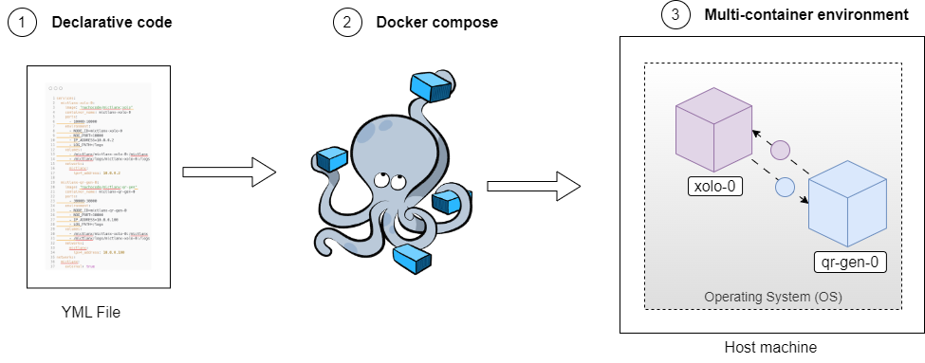
¿Como manejar un entorno multi-contenedor?
Tipos de virtualización

Slide 27
¿Qué son los archivos declarativos Compose?
Tipos de virtualización
“Son archivos que permiten declarar servicios mediante sentencias claras y precisas, en estos archivos se declaran parámetros, recursos y colocación de los servicios.”

Slide 28
¿Qué es un servicio?
Tipos de virtualización
Definición abstracta de un recurso computacional dentro de una aplicación que puede escalarse/reemplazarse independientemente de otros componentes.
Los servicios están respaldados por un conjunto de contenedores, ejecutados por la plataforma de acuerdo con los requisitos de replicación y las restricciones de colocación.

Slide 29
¿Qué es un Swarm?
Tipos de virtualización
Está formado por varios hosts Docker que se ejecutan en modo Swarm.
Los hosts actúan como gestores y/o trabajadores.
Un host Docker determinado puede desempeñar ambas funciones.
Docker Compose es utilizado para definir y desplegar contenedores en forma de pilas (stacks).

Slide 30
¿Qué es un Node?
Tipos de virtualización
Es una instancia del motor Docker.
Participa en el enjambre.
Se puede ejecutar uno o más nodos en un servidor.
Las implementaciones de enjambres en producción suelen incluir nodos distribuidos en varios servidores.

